Slide 1
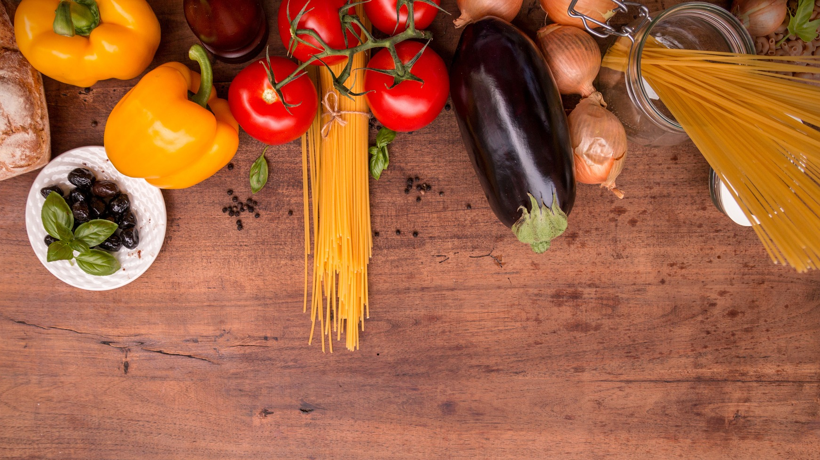
Makroživiny

Slide 2
Rychlé opakování – Jaký je význam makroživin ve stravě člověka?
Zdroj energie – „Přesněji, zdroj substrátů pro obnovu ATP.“
Klíčovou roli zde hraje příjem tuků a sacharidů. Energii je možné získat i metabolismem bílkovin, ale není to jejich primární funkce v organismu.
Tuky i sacharidy je zároveň možné v lidském těle „uložit“ pro pozdější potřeby organismu (glykogen ve svalech a játrech a tuková tkáň v podkoží).
Zdroj stavebních látek.
Zde mají své výhradní postavení zejména bílkoviny, které organismus využívá pro tvorbu pojivové tkáně (vaziva, chrupavky a kosti), svalové tkáně (hladká, srdeční, příčně pruhovaná), enzymů, krevních elementů a transportních molekul jako například lipoproteiny (molekuly kombinující jak bílkoviny tak tuky).
Určitou stavební funkci mají tedy i tuky – zmíněné lipoproteiny, ale také velmi klíčové fosfolipidy, které jsou součástí struktury buněk.

Slide 3
Sacharidy - úvod
Nejdůležitější a nejpohotovější zdroj E.
Udržování krevní glykémie.
Nejrychleji využitelný energetický substrát – zdroj ATP.
Potraviny na ně bohaté jsou často zdrojem esenciálních vitaminů.
Nestravitelné sacharidy působí příznivě na činnost trávícího traktu.
Dělení sacharidů na dalším listu.

Slide 4
Sacharidy
Monosacharidy
1×6C
Oligosacharidy
Laicky „cukry“
2-9×6C
Polysacharidy
≥10×6C
Jedna jednotka šestiuhlíkaté sloučeniny
- Glukóza
- Fruktóza
- Galaktóza
Disacharidy
2×6C
Dvě jednotky šestiuhlíkaté sloučeniny
- Sacharóza – „řepný cukr“
- Laktóza – „mléčný cukr“
- Maltóza – „sladový cukr“
Trisacharidy
3×6C
- Rafinóza
Tetrasacharidy
4×C
- Stachyóza
Dlouhé řetězce monoS jednotek (až stovky či tisíce)
- Vláknina
- Rozpustná (stravitelná)
- Nerozpustná (nestravitelná)
- Škrob
- Celulóza
Mezi polyS patří tak:
- Glykogen
Pozn.: Ten však tělo vytváří z glukózových jednotek. Typicky jej ve stravě nepřijímáme.

Slide 5
Dělení sacharidů, metabolismus a jejich význam.
Zdroj: https://www.youtube.com/watch?v=jQi84TnstI4

Slide 6
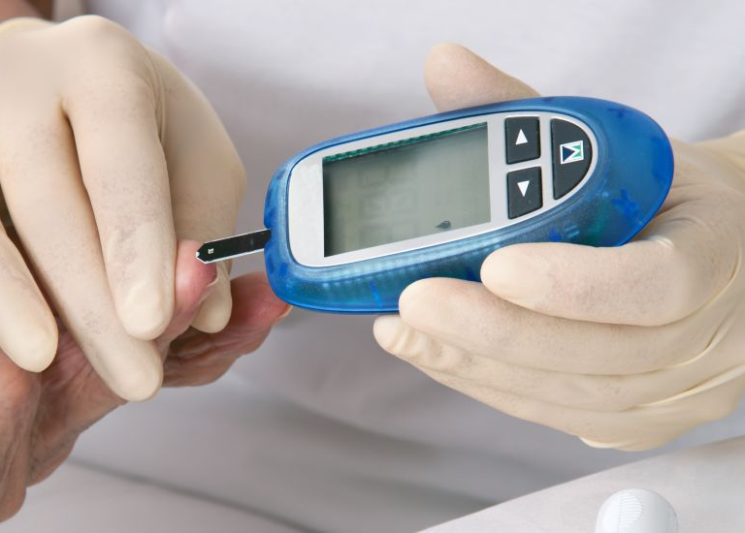
Glykémie „Hladina krevní glukózy.“
Fyziologické rozmezí:
3,3-5,5 mmol/l krve
S krevní glykémií souvisí Glykemický index a Glykemická nálož potravin, které ovlivňují její nárůst.

Slide 7
Glykemický index (GI) Význam ve sportovní výživě
GI potravin – Rychlost nárůstu koncentrace plazmatické glukózy.
Čím rychlejší nárůst, tím vyšší GI – Čím koncentrovanější zdroj jednoduchých sahcaridů, tím vyšší GI.
Přímo úměrně klesá s komplexností jednotlivých sacharidů a při kombinaci s jinými makronutrienty:
Bezprostředně před PA
Potraviny se středním GI 56-69 a s vysokým GI>70
S odstupem od PA
Potraviny s nízkým GI<55 a středním GI 56-69
Pivo
Hranolky
110
Glukóza
Datle
100
Bageta
95
Pečené
brambory
85
Pufované
pečivo
82
Meloun
Fanta
70
Ananas
Hrozinky
60
Vařené brambory
Banán
50
Celozrnný chléb
Špagety al dente
45
Mléko
Luštěniny
25
Paprika
Rajče
10
„Nutriční timing“

Slide 8
Glykemická nálož (GN) Význam ve sportovní výživě
GN potravin – Vyjadřuje skutečnou reakci glykémie na požití dané potraviny.
Výpočet GN se řídí dle následujícího vzorce:
Hodnota GN je tedy přímo ovlivněna množstvím sacharidů v potravině a jejich povahou (jednoduché sacharidy = vysoký GI).
GN = GI*g Sacharidů/100
Potravina | GI | g S | GN
Bageta | 85 | 60,3
Pečené brambory | 95 | 13
Vodní meloun | 75 | 6
Potravina | GI | g S | GN
Bageta | 85 | 60,3 | 51,3
Pečené brambory | 95 | 13 | 12,35
Vodní meloun | 75 | 6 | 4,5

Slide 9
Glykemická nálož (GN) Význam ve sportovní výživě
Dělení potravin dle GN:
Potraviny | GN | Zástupci na 100 g potraviny
S vysokou GN | > 20 | pečivo, oplatky, sušenky, tyčinky, buchty, suché müsli, čokoláda, sušené ovoce
Se střední GN | 10 až 20 | sladké ovoce, pečené brambory, nákypy a obilné instantní kaše
S nízkou GN | < 10 | zelenina, houby, luštěniny, ovoce, mléčné výrobky

Slide 10
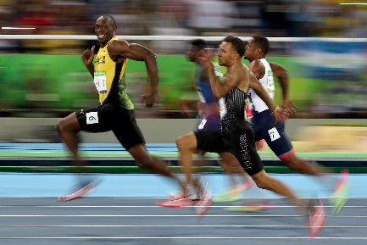
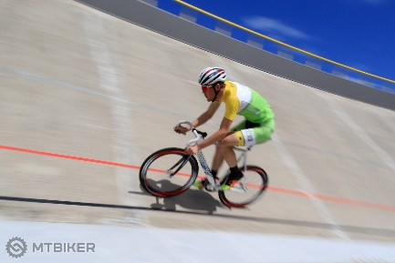
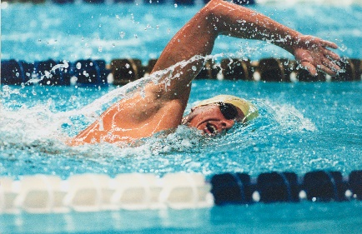
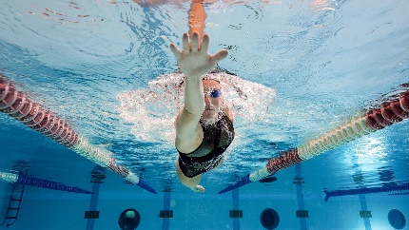
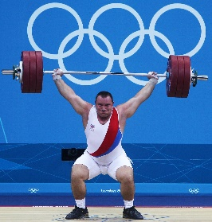
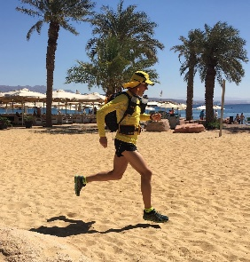
Nutriční timing dle typu zatížení Výživa před, během a po zatížení
Je poměrně zásadní rozdíl mezi tzv. tréninkovou a závodní výživou. Zde je potřeba si dobře nastavit své cíle.
Zásadním rozdílem mezi nutriční přípravou na silově-rychlostní a vytrvalostní zatížení je v množství sacharidů před zahájením PA.
Vytrvalostní zatížení trvající déle než 60 min bude vyžadovat dostatečné zásoby glykogenu, naopak kratší vytrvalostní či silově-rychlostní výkony tolik náročné nebudou. Úměrně tomu se mění i požadavky na množství sacharidů ve stravě.
Pro objektivní doporučení se dávky sacharidů vždy přepočítávají na kilogram tělesné hmotnosti – g S/kg TH.
Krátkodobá v.
Rychlostní v.
Rychlostně-vytrvalostní v.
Střednědobá v.
Dlouhodobá v.
Silový v.
4 hod
1 hod
Fáze časné regenerace
2 hod
1-4 g S/kg TH
~1 g S/kg TH
~ 1,5 S/kg TH
~1,2 S/kg TH/hod

Slide 11
Jsou všechny sacharidy stejné? Jsou některé výhodnější v podpoře sportovních výkonů?
Zdroj: https://www.youtube.com/watch?v=fcRqEAvu7-Q

Slide 12
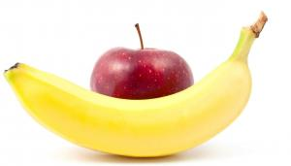
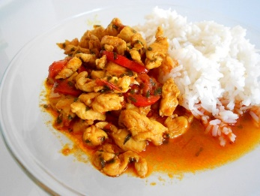
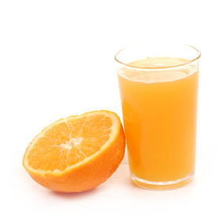
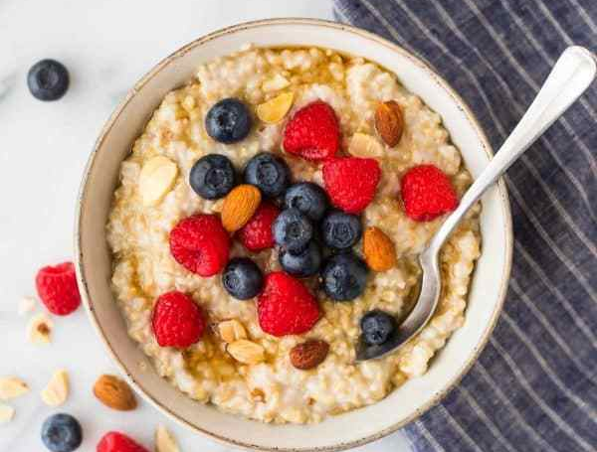
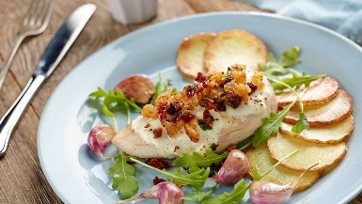
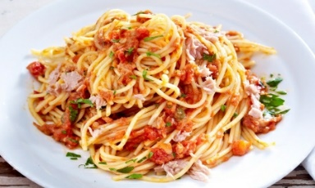
Timing dle typu zatížení Vytrvalostní výkony
Krátkodobá v.
Trénink
↓ potřeba S
Střednědobá v.
~ 1,5 g S/kg TH
1-4 g S/kg TH
Akutní jednorázová dávka S
~1 g S/kg TH
~1,2 g S/kg TH /hod
Postupné doplnění S
Závod
↑ potřeba S
Dlouhodobá v.
4 hod
1 hod
Fáze časné regenerace
2 hod

Slide 13
Timing dle typu zatížení Silové a rychlostní výkony
Rychlostní v.
Obecně
↓ potřeba S
před PA
Rychlostně-vytrvalostní v.
1-2 g S/kg TH
~ 1,5 g S/kg TH
Akutní jednorázová dávka S
~1 g S/kg TH
~1,2 g S/kg TH /hod
Postupné doplnění S
Silový v.
4 hod
1 hod
Fáze časné regenerace
2 hod

Slide 14
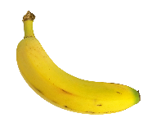
Doporučení pro příjem sacharidů během zatížení
V závislosti na délce trvání výkonu, zkušenostech a trénovanosti sportovce, respektive požadavkům na výkon (trénink X závod) se doporučuje přijímat určité množství sacharidů.
Většinou se jedná o násobky 30 g S délkou trvání:
Výkon do 1 hod … 30 g S
Výkon do 2 hod … 60 g S/hod … 120 g celkem
Výkon do 3 hod … až 90 g S/hod … až 270 g celkem
Výkon nad 3 hod … rovněž 90 g S/hod
Mnemotechnická pomůcka:
30 g S … 120 g banán

Slide 15
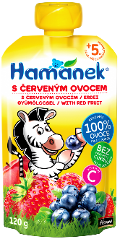
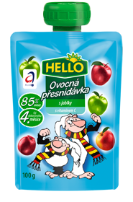
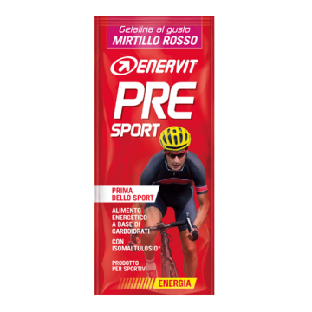
Doporučení pro příjem sacharidů během zatížení
Délka zatížení | Potřeba S | Doporučený příjem S | Druh S | Upřesnění
Do 45 min | Ne | - | - | Příjem S nezvyšuje výkonnost.
45-75 min | Ne/velmi malé množství | Do 30 g jednorázově. „Mouth rinse“ | Sacharóza, glukóza nebo maltodextrin | Oxidační kapacita organismu při příjmu glukózy <1 g/min
1-2 hod | Malé množství | 30-60 g/h | Glukóza
2-3 hod | Střední množství | 50-70 g/h | Glukóza, fruktóza a maltodextrin | Oxidační kapacita organismu při kombinovaném příjmu S 1,2-1,75 g/min
Více než 3 hod | Vysoké množství | 60-90 g/h | Kombinace!
1 ks
3 ks
3 ks
U dávek 90 g S/hod je potřebné kombinovat zdroje S.
Takto vysoké dávky již není možné přijmout v podobě banánů!
Mohlo by dojít k zažívacím obtížím!
Proto je na místě využít doplňky stravy.

Slide 16
Problematika příjmu sacharidů během výkonu.
Zdroj: https://www.youtube.com/watch?v=yZDS79Xtfw8

Slide 17
Úkol z předchozí prezentace Nezapomněl/a jsi?
Doplnit pracovní list č. 1 a 2. Vkládejte do odevzdávárny sken či fotku vypracovaných listů.
Zpracujte krátké zhodnocení jídelníčku kolegy z pracovní dvojice formou krátkého reportu (1 odstavec textu – Word, txt).
Vkládejte do patřičných odevzdáváren do 30. 4. 2020 do půlnoci.

